Slide 1
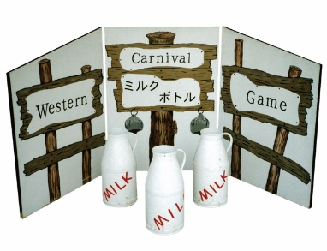
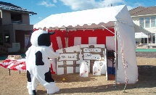
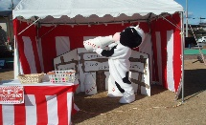
ミルクボトル
ボール入れゲーム！
サイズ：W2.2ｍ×Ｄ1.0ｍ×Ｈ1.2ｍ
対応人員：1名
備品：バックパネル･ミルクボトル･ボール

